Slide 1

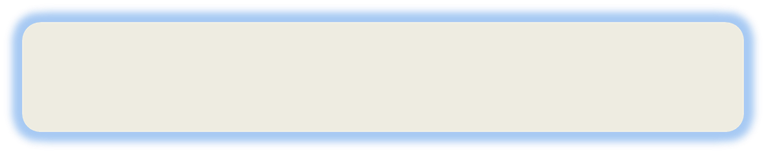
Introducción A La Programación Y Computación 2
[Sección X]
Escuela de Ingeniería de Ciencias Y Sistemas
NOMBRE DEL TUTOR

Slide 2

UNIDAD 4:
Estructura de Datos

Slide 3




Anuncio 1
Anuncio 2
Anuncio 3
Anuncio 4
Anuncio 5

Slide 4


Introducción a estructura de datos
Listas nativas en C#
Ficheros
Diccionarios, Tuplas
Expresiones regulares

Slide 5
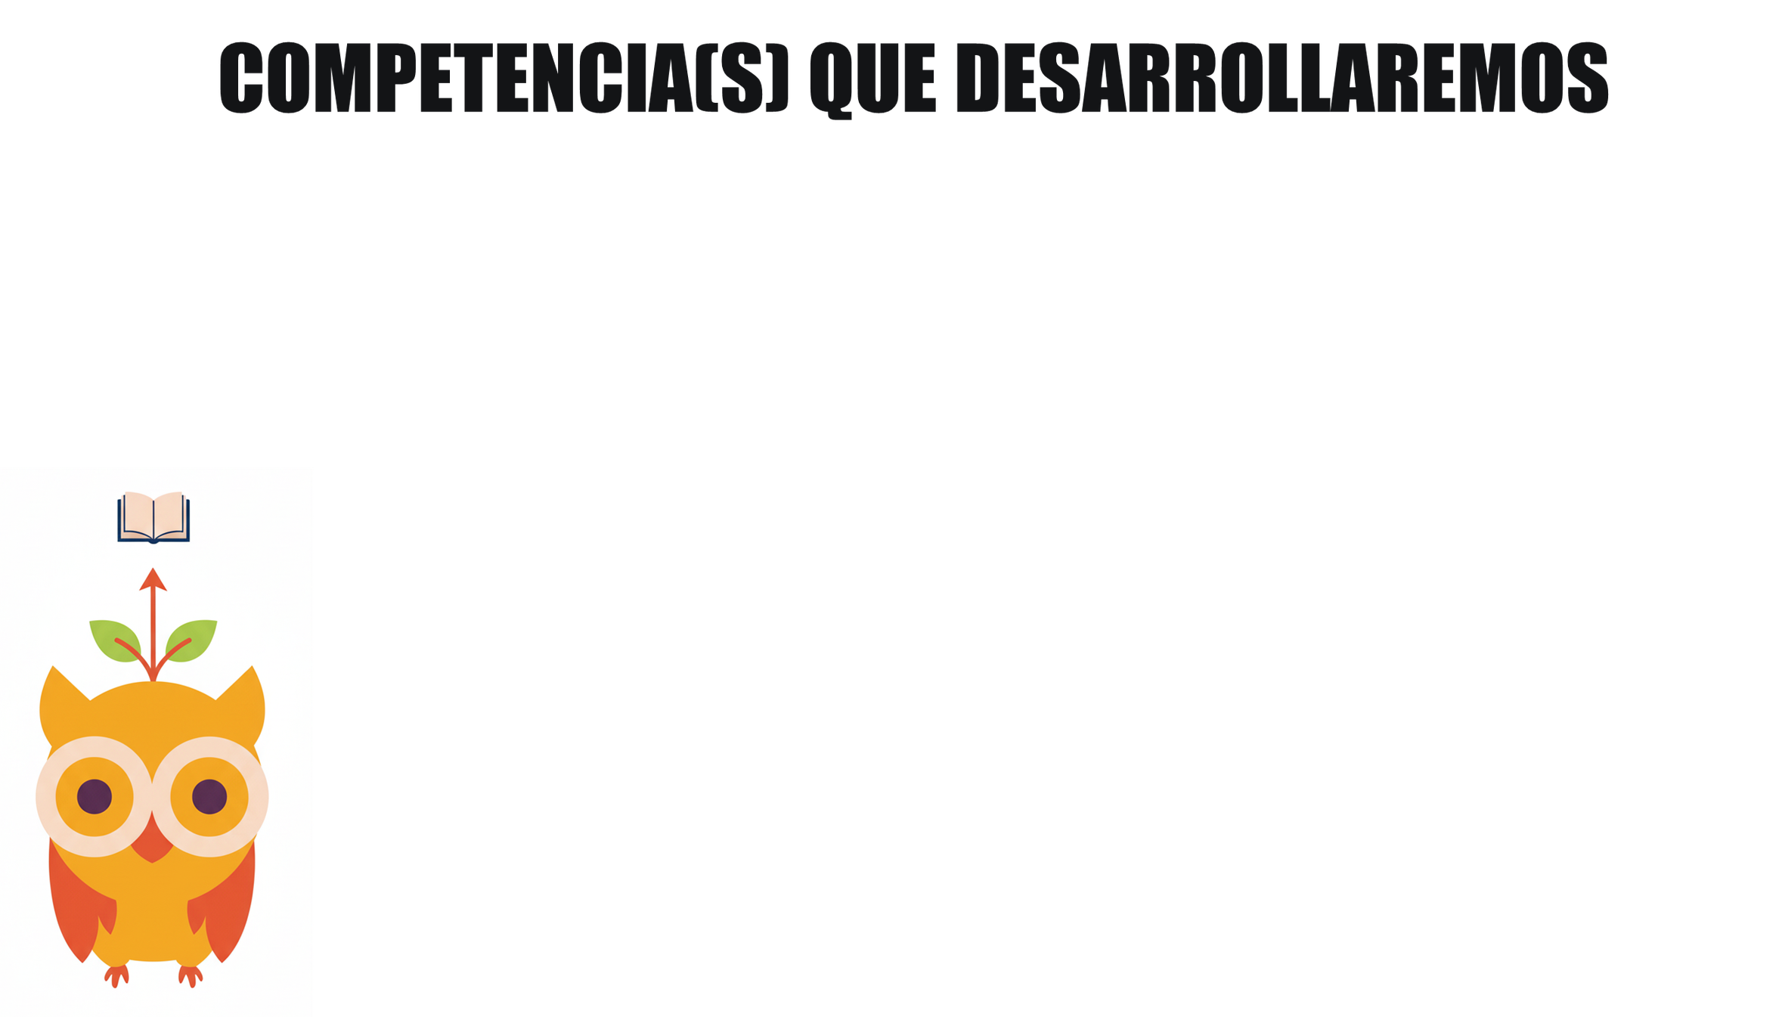

Crea estructuras de datos dinámicas (listas enlazadas, doblemente enlazadas y circulares) mediante POO en C# e integrado datos desde archivos XML para implementar sistemas de gestión de datos eficientes que manejen relaciones complejas.

Slide 6

INTEGRIDAD
La integridad se aplica cuando los ingenieros actúan con honestidad, asegurando que sus sistemas sean seguros y confiables. Evitan comprometer la calidad por presiones externas o atajos.
"La integridad es hacer lo correcto, incluso cuando nadie está mirando." – C.S. Lewis

Slide 7
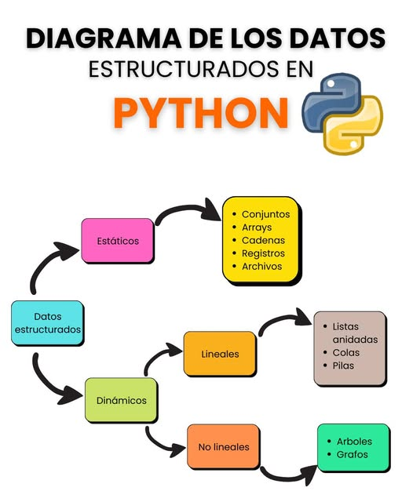
INTRODUCCIÓN DE ESTRUCTURAS DE DATOS
ESTÁTICAS
DINÁMICAS
Son aquellas en las que el tamaño ocupado en memoria se define antes de que el programa se ejecute y no puede modificarse dicho tamaño durante la ejecución del programa.
Son aquellas en la que el tamaño ocupado en memoria puede modificarse durante la ejecución del programa.

Slide 8
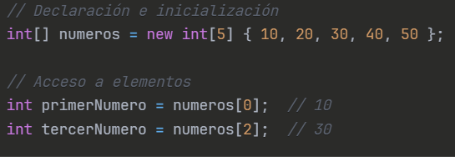
ARRAY
Un array es una colección de elementos que se almacenan en posiciones contiguas de memoria. En C#, como en muchos otros lenguajes de programación, los arrays son de tamaño fijo y cada elemento del array se accede mediante un índice numérico.

Slide 9
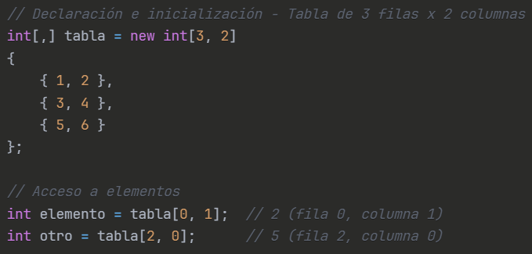
ARRAYS MULTIDIMENSIONALES
Los arrays multidimensionales son estructuras de datos que permiten organizar información en múltiples dimensiones, como filas y columnas. Se utilizan cuando se necesita representar datos de naturaleza tabular o matricial, como tableros de juego, tablas o cuadrículas. Existen dos tipos principales: los arrays rectangulares, donde todas las filas tienen el mismo número de columnas formando una estructura uniforme, y los arrays escalonados, que son arrays de arrays donde cada fila puede tener un número diferente de elementos, permitiendo estructuras más flexibles.

Slide 10
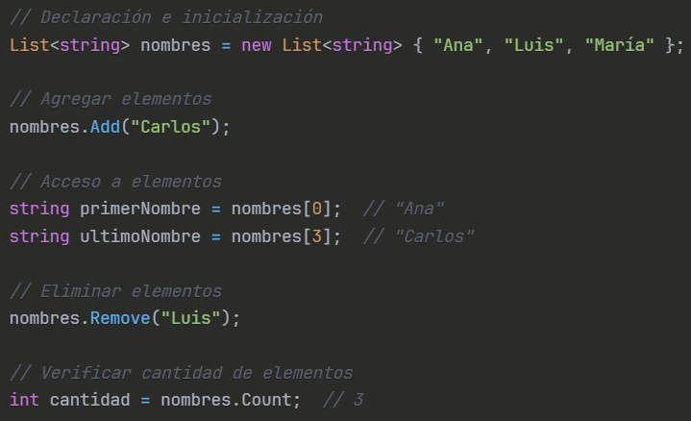
LISTAS NATIVAS DE C#
Una lista es una estructura de datos en C# utilizada para contener listas de objetos del mismo tipo. Son genéricas, lo que significa que el tipo en la lista se declara en la inicialización. Las listas son específicamente una estructura de datos ordenada, lo que significa que el orden en que agregas elementos a la lista es el orden de los elementos en esa lista, incluyendo valores duplicados.

Slide 11
TIPOS DE LISTAS EN C#
1. List<T> - Lista genérica estándar. Es dinámica y permite agregar, insertar, eliminar y buscar elementos de forma eficiente.
2. IReadOnlyList<T> - Lista de solo lectura que no permite agregar o eliminar elementos después de la inicialización. Se usa cuando quieres pasar datos sin permitir modificaciones.
3. LinkedList<T> - Lista enlazada que permite agregar elementos relativos a una posición específica (antes/después de un nodo). Mejor cuando necesitas inserciones/eliminaciones frecuentes en posiciones específicas.
4. ImmutableList<T> - Lista inmutable que retorna una nueva versión cada vez que se agregan o eliminan elementos. Thread-safe, pero con impacto en rendimiento.

Slide 12
TIPOS DE LISTAS EN C#
5. SortedList<K,V> - Lista ordenada que maneja pares clave-valor y los ordena automáticamente por clave.
6. Stack<T> - Pila (LIFO - Last In, First Out). Útil para operaciones donde el último elemento agregado debe procesarse primero.
7. Queue<T> - Cola (FIFO - First In, First Out). Útil cuando necesitas procesar elementos en el orden que llegaron.
8. Array - Arreglo de tamaño fijo. Más antiguo y menos flexible que List<T>, pero fundamental en C#.

Slide 13
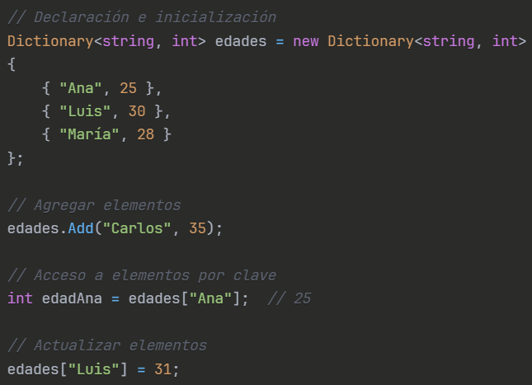
DICCIONARIO
Un Diccionario en C# es una colección genérica que permite almacenar pares clave-valor. Proporcionan una forma muy eficiente de realizar búsquedas, inserciones y eliminaciones.
Un diccionario en C# se representa mediante Dictionary<TKey, TValue> e internamente utiliza la estructura KeyValuePair<TKey, TValue> para almacenar cada elemento. La característica principal es que las claves deben ser únicas: no pueden existir dos entradas con la misma clave en el diccionario.

Slide 14
OPERACIONES CON DICCIONARIOS EN C#
1. Crear y Añadir Elementos - Los diccionarios se pueden inicializar con valores al momento de su creación o agregar elementos posteriormente mediante el método Add, especificando la clave y el valor correspondiente.
2. Acceder a Elementos - Para acceder a los elementos existen tres formas: mediante el indexer usando la clave, por posición usando ElementAt (que devuelve un KeyValuePair), o mediante TryGetValue que es la forma más óptima ya que evita excepciones si la clave no existe, devolviendo un booleano que indica si se encontró el elemento.
3. Actualizar Elementos - Para modificar un elemento, primero se debe verificar que la clave exista usando ContainsKey, y luego actualizar el valor mediante el indexer con la clave correspondiente.

Slide 15
OPERACIONES CON DICCIONARIOS EN C#
4. Eliminar Elementos - Los elementos se pueden eliminar individualmente mediante el método Remove especificando la clave, o eliminar todos los elementos del diccionario mediante el método Clear.
5. Verificar Existencia - El método ContainsKey permite verificar si una clave específica existe en el diccionario, devolviendo verdadero o falso según corresponda.
Nota importante: La clave (Key) debe ser única en el diccionario. Intentar agregar una clave duplicada generará una excepción.

Slide 16
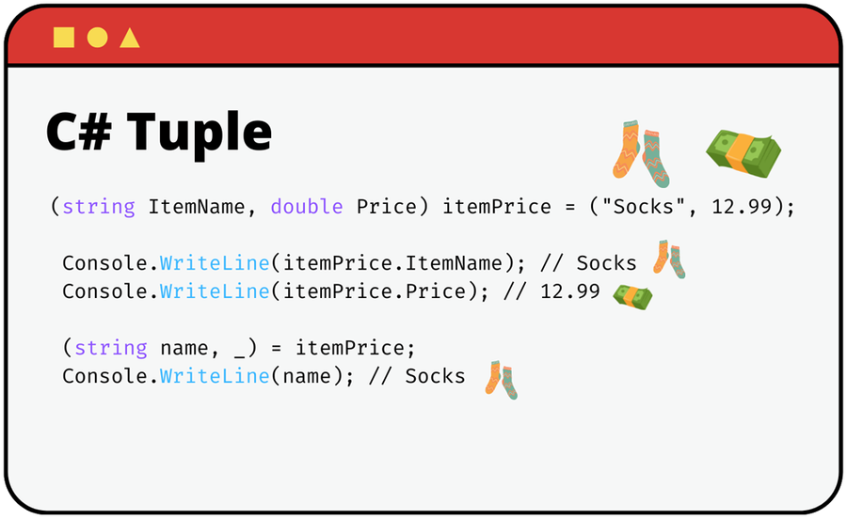
TUPLAS
En C#, las tuplas son estructuras de datos ligeras que permiten agrupar múltiples valores de diferentes tipos en una sola unidad.
A diferencia de las clases o structs, las tuplas son más sencillas y están diseñadas para simplificar el manejo de múltiples valores (nos evitan tener que definir tipos adicionales).
En C# las tuplas son inmutables. Eso significa que una vez creadas, sus valores no pueden ser cambiados.

Slide 17
OPERACIONES CON TUPLAS EN C#
1. Crear Tuplas - Se pueden crear de dos formas: especificando los tipos genéricos en el constructor o utilizando el método estático Create que infiere automáticamente los tipos. Las tuplas pueden contener hasta 8 elementos de diferentes tipos.
2. Acceder a Elementos - Se accede a los elementos mediante las propiedades Item1, Item2, Item3, etc., según la posición del elemento en la tupla. En el caso de ValueTuple, también se pueden asignar nombres personalizados a cada elemento para mejorar la legibilidad del código.
3. Pasar como Parámetros - Las tuplas pueden pasarse como parámetros a métodos, permitiendo enviar múltiples valores agrupados en un solo argumento. Esto simplifica las firmas de métodos que necesitan recibir varios datos relacionados.

Slide 18
OPERACIONES CON TUPLAS EN C#
4. Devolver desde Métodos - El uso más común de las tuplas es como tipo de retorno, permitiendo que un método devuelva múltiples valores sin necesidad de crear clases auxiliares o usar parámetros ref u out.
5. Deconstruir ValueTuple - Los ValueTuple pueden deconstruirse directamente en variables individuales, asignando cada elemento de la tupla a una variable separada en una sola operación. Se puede usar el descarte (_) para ignorar elementos que no se necesiten.
Diferencia clave: Tuple es un tipo de referencia (reference type) ubicado en el heap, mientras que ValueTuple es un tipo de valor (value type) con mejor rendimiento y sintaxis más simple.

Slide 19

FICHEROS
Un fichero o archivo es una estructura de datos abstracta que representa una colección organizada de información almacenada de manera persistente en un dispositivo de almacenamiento secundario no volátil. Los datos contenidos en un fichero mantienen una relación lógica entre sí y permanecen almacenados independientemente del ciclo de vida de los procesos o aplicaciones que los manipulan.

Slide 20

FICHERO
La característica fundamental de persistencia implica que la información se conserva en el medio de almacenamiento (discos magnéticos, unidades de estado sólido, medios ópticos, etc.) más allá de la finalización del programa que los creó e incluso tras el apagado del sistema. Esta persistencia solo se ve comprometida por fallos críticos del hardware, corrupción de datos o eliminación intencional.

Slide 21
APERTURA DE FICHEROS
La lectura y escritura de ficheros son operaciones fundamentales de entrada/salida (I/O) que permiten a las aplicaciones interactuar con el sistema de almacenamiento persistente. La lectura se realiza típicamente mediante la clase StreamReader, que abre el archivo, lee su contenido línea por línea mediante el método ReadLine, y cierra el archivo una vez finalizada la operación. La escritura se implementa mediante la clase StreamWriter, que permite crear o abrir archivos, escribir datos usando métodos como WriteLine o Write, y especificar parámetros como el modo de apertura (sobrescritura o anexado) y la codificación del texto (ASCII, Unicode, UTF-8, etc.).

Slide 22
PASOS PARA LEER UN ARCHIVO DE TEXTO EN C#
Importar el espacio de nombres necesario - Incluir System.IO para acceder a las clases de entrada/salida.
Crear una instancia de StreamReader - Pasar la ruta completa del archivo como parámetro al constructor.
Leer el contenido del archivo - Utilizar el método ReadLine para leer línea por línea hasta llegar al final del archivo (cuando devuelve null).
Procesar los datos leídos - Realizar las operaciones necesarias con cada línea leída (mostrar, almacenar, procesar).
Cerrar el archivo - Invocar el método Close para liberar los recursos y desbloquear el archivo.
Implementar manejo de excepciones - Envolver el código en bloques try-catch-finally para manejar posibles errores como archivos inexistentes o inaccesibles.

Slide 23
PASOS PARA ESCRIBIR UN ARCHIVO DE TEXTO EN C#
Importar el espacio de nombres necesario - Incluir System.IO y opcionalmente System.Text para especificar codificación.
Crear una instancia de StreamWriter - Pasar la ruta del archivo, el modo de apertura (sobrescribir o anexar) y opcionalmente la codificación deseada.
Escribir datos en el archivo - Utilizar WriteLine para escribir líneas completas con salto de línea, o Write para escribir sin salto automático.
Cerrar el archivo - Invocar el método Close para asegurar que todos los datos se escriban y liberar los recursos del sistema.
Implementar manejo de excepciones - Usar bloques try-catch-finally para garantizar que el archivo se cierre correctamente incluso si ocurren errores durante la escritura.

Slide 24
EXPRESIONES REGULARES
Una expresión regular es un modelo con el que el motor de expresiones regulares intenta buscar una coincidencia en el texto de entrada. Un modelo consta de uno o más literales de carácter, operadores o estructuras. Las expresiones regulares son una herramienta fundamental para el procesamiento y validación de texto, permitiendo definir patrones de búsqueda complejos mediante una sintaxis especializada. Estos patrones pueden utilizarse para validar formatos (como correos electrónicos o números de teléfono), extraer información específica de textos, reemplazar contenido o dividir cadenas según criterios determinados. El motor de expresiones regulares interpreta estos patrones y los aplica sobre cadenas de texto, evaluando si existe coincidencia total o parcial según las reglas definidas, lo que convierte a las expresiones regulares en una poderosa herramienta para manipulación y análisis de datos textuales en programación.

Slide 25
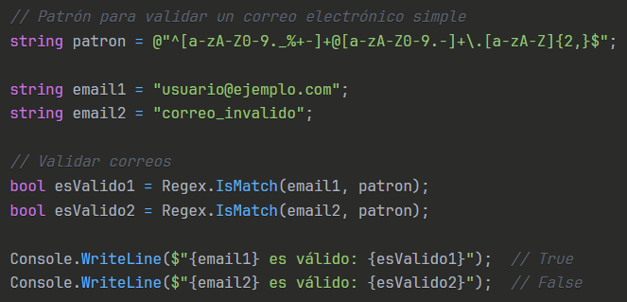
EXPRESIONES REGULARES
Este ejemplo utiliza expresiones regulares para validar direcciones de correo electrónico. Se define un patrón que especifica las reglas que debe cumplir un email válido: debe comenzar con caracteres alfanuméricos, guiones o puntos, seguido del símbolo @, luego el dominio que también contiene caracteres alfanuméricos y puntos, y finalmente una extensión de al menos dos letras. El método Regex.IsMatch() compara cada cadena de texto contra el patrón definido y devuelve verdadero si la cadena cumple con todas las reglas especificadas en la expresión regular, o falso en caso contrario. En el ejemplo, el primer correo cumple con el patrón y se valida como correcto, mientras que el segundo no contiene el símbolo @ ni un dominio válido, por lo que se marca como inválido.

Slide 26

1. TDA (Tipo de Dato Abstracto) - Modelo que define operaciones sobre datos sin especificar su implementación. Se enfoca en el "qué" hacer, no en el "cómo" hacerlo.
2. Estructuras de Datos Nativas en C# - C# proporciona Arrays (tamaño fijo), List<T> (dinámicas), Dictionary<TKey, TValue> (clave-valor), y Tuplas (agrupación de tipos diferentes).
3. Persistencia de Ficheros - Los ficheros almacenan datos permanentemente en dispositivos no volátiles. Se utilizan StreamReader para leer y StreamWriter para escribir.
4. Expresiones Regulares - Patrones de texto que permiten buscar, validar y manipular cadenas mediante sintaxis especializada, útiles para validaciones y búsquedas complejas.

Slide 27

Imaginaformación. (s.f.). Cómo usar los arrays en C#. https://imaginaformacion.com/tutoriales/como-usar-los-arrays-en-csharp
Lewis, J. (2023, 28 de abril). A quick tour of lists in C#. DEV Community. https://dev.to/jlewis92/a-quick-tour-of-lists-in-c-2id5
Llamas, L. (s.f.). C# - Qué son diccionarios. Luis Llamas. https://www.luisllamas.es/csharp-que-son-diccionarios/
Llamas, L. (s.f.). C# - Qué son tuplas. Luis Llamas. https://www.luisllamas.es/csharp-que-son-tuplas/
Microsoft. (2024, 4 de julio). Lenguaje de expresiones regulares - Referencia rápida. Microsoft Learn. https://learn.microsoft.com/es-es/dotnet/standard/base-types/regular-expression-language-quick-reference
NetMentor. (2021, 20 de octubre). Diccionarios en C#. https://www.netmentor.es/entrada/diccionarios-csharp
NetMentor. (2021, 28 de julio). Tuple y ValueTuple en C#. https://www.netmentor.es/entrada/tuple-valuetuple
Stackify. (2023, 19 de diciembre). C# Read File: A Beginner's Guide to Reading Text Files in C#. https://stackify.com/c-read-file-a-beginners-guide-to-reading-text-files-in-c/
Universidad de Valladolid. (s.f.). Concepto de fichero. Fundamentos de Informática. https://www2.eii.uva.es/fund_inf/cpp/temas/10_ficheros/concepto_fichero.html

Slide 28

Crearas el ejemplo práctico que tu impartirás en la clase como refuerzo de la teoria dada.

Slide 29

Crearas la actividad donde los alumnos practicarán por sí solos los conocimientos abordados en esta sesión.

Slide 30
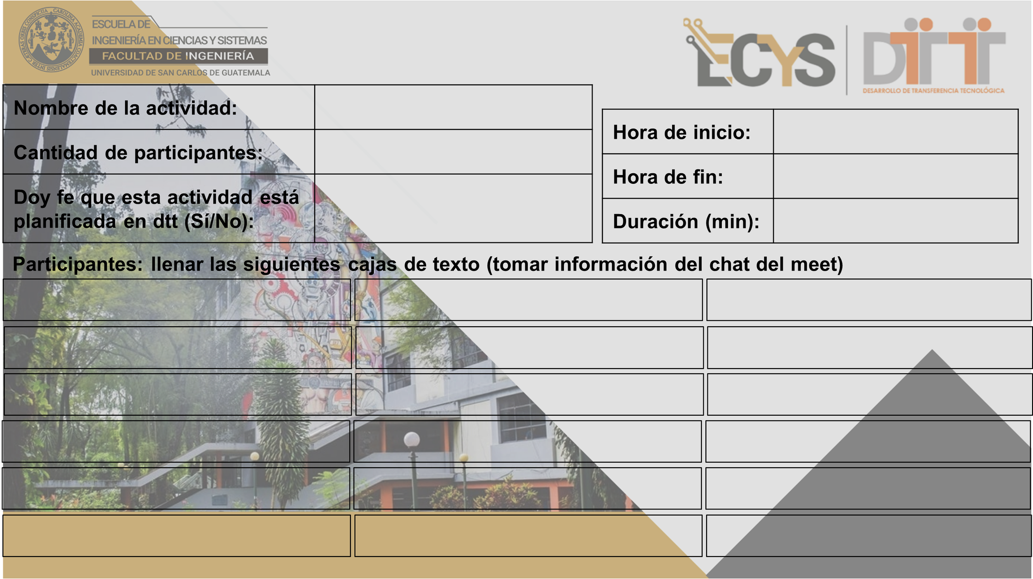
---
---
---
---
---
---
---
---
---
---
---
---
---
---
---
---
---
---
---
---
---
---
---
---

Slide 31


LINK DEL VIDEO

Slide 32


Slide 33


